Slide 1
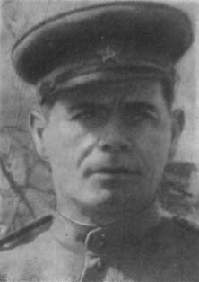
Работа выполнена учащимся ГБОУ школа №462 Караваевым Никитой Руководитель: учитель истории Лисова З.В.
«Вспомнить всех поимённо…»
(О Герое Советского Союза Краснокутском Ефиме Марковиче)

Slide 2
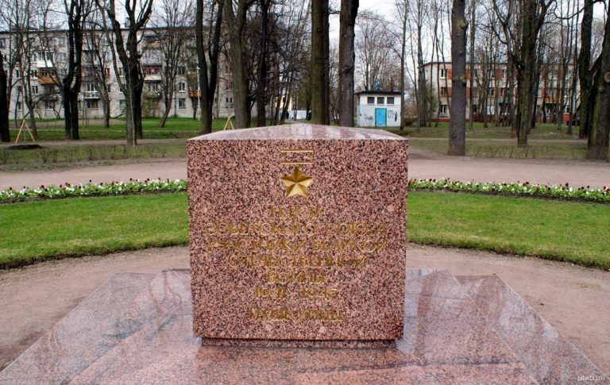

Slide 3
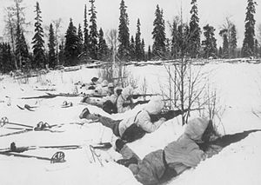
Указом Президиума Верховного Совета СССР от 21 марта 1940 года за образцовое выполнение боевых заданий командования и проявленные при этом отвагу и геройство капитану Хаиму Мееровичу Краснокутскому присвоено звание Героя Советского Союза с вручением ордена Ленина и медали «Золотая Звезда» за номером №346.

Slide 4
К 22 июня 1941 года Е.М.Краснокутский кадровый офицер, имеющий опыт ведения военных действий. Основные годы войны связаны будут 85- й стрелковой дивизией.

Slide 5
Освобождение поселка Александровская
15 января 1944 года дивизия в составе 110 стрелкового корпуса (командир корпуса генерал-лейтенант И.В. Хазов) прорвала оборону противника. Немцы, обороняясь, вели огонь из минометов и пушек из опорных пунктов Соболево, Мыкколово, Малая Кабози. Бой в глубине обороны принял затяжной характер. Наши части несли потери. «Александровка для наших войск имела важное тактическое значение. С севера она прикрывала пушкинско-павловскую группировку немецких войск. Поэтому-то фашисты так упорно защищали её.

Slide 6
17 ЯНВАРЯ 1944 ГОДА
59-й стрелковый полк Краснокутского действовал дружно и напористо. Был полностью разгромлен 215-й немецкий полк, фашисты потеряли только убитыми около восьмисот человек. Свыше ста солдат и офицеров сдались в плен. Когда бой затих, Ефим Маркович в полуразрушенном здании школы выслушивал рапорты командиров батальонов и отдавал распоряжения по закреплению позиций и по подготовке новых наступательных боёв

Slide 7
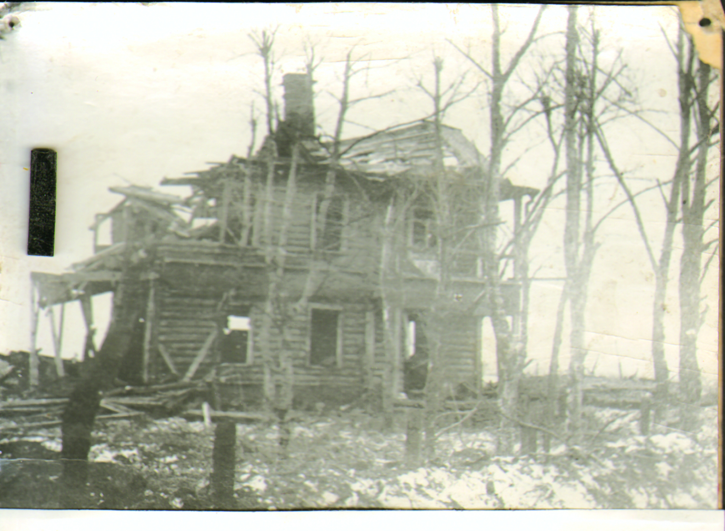
Поселок Александровская после освобождения. Январь 1944г.

Slide 8
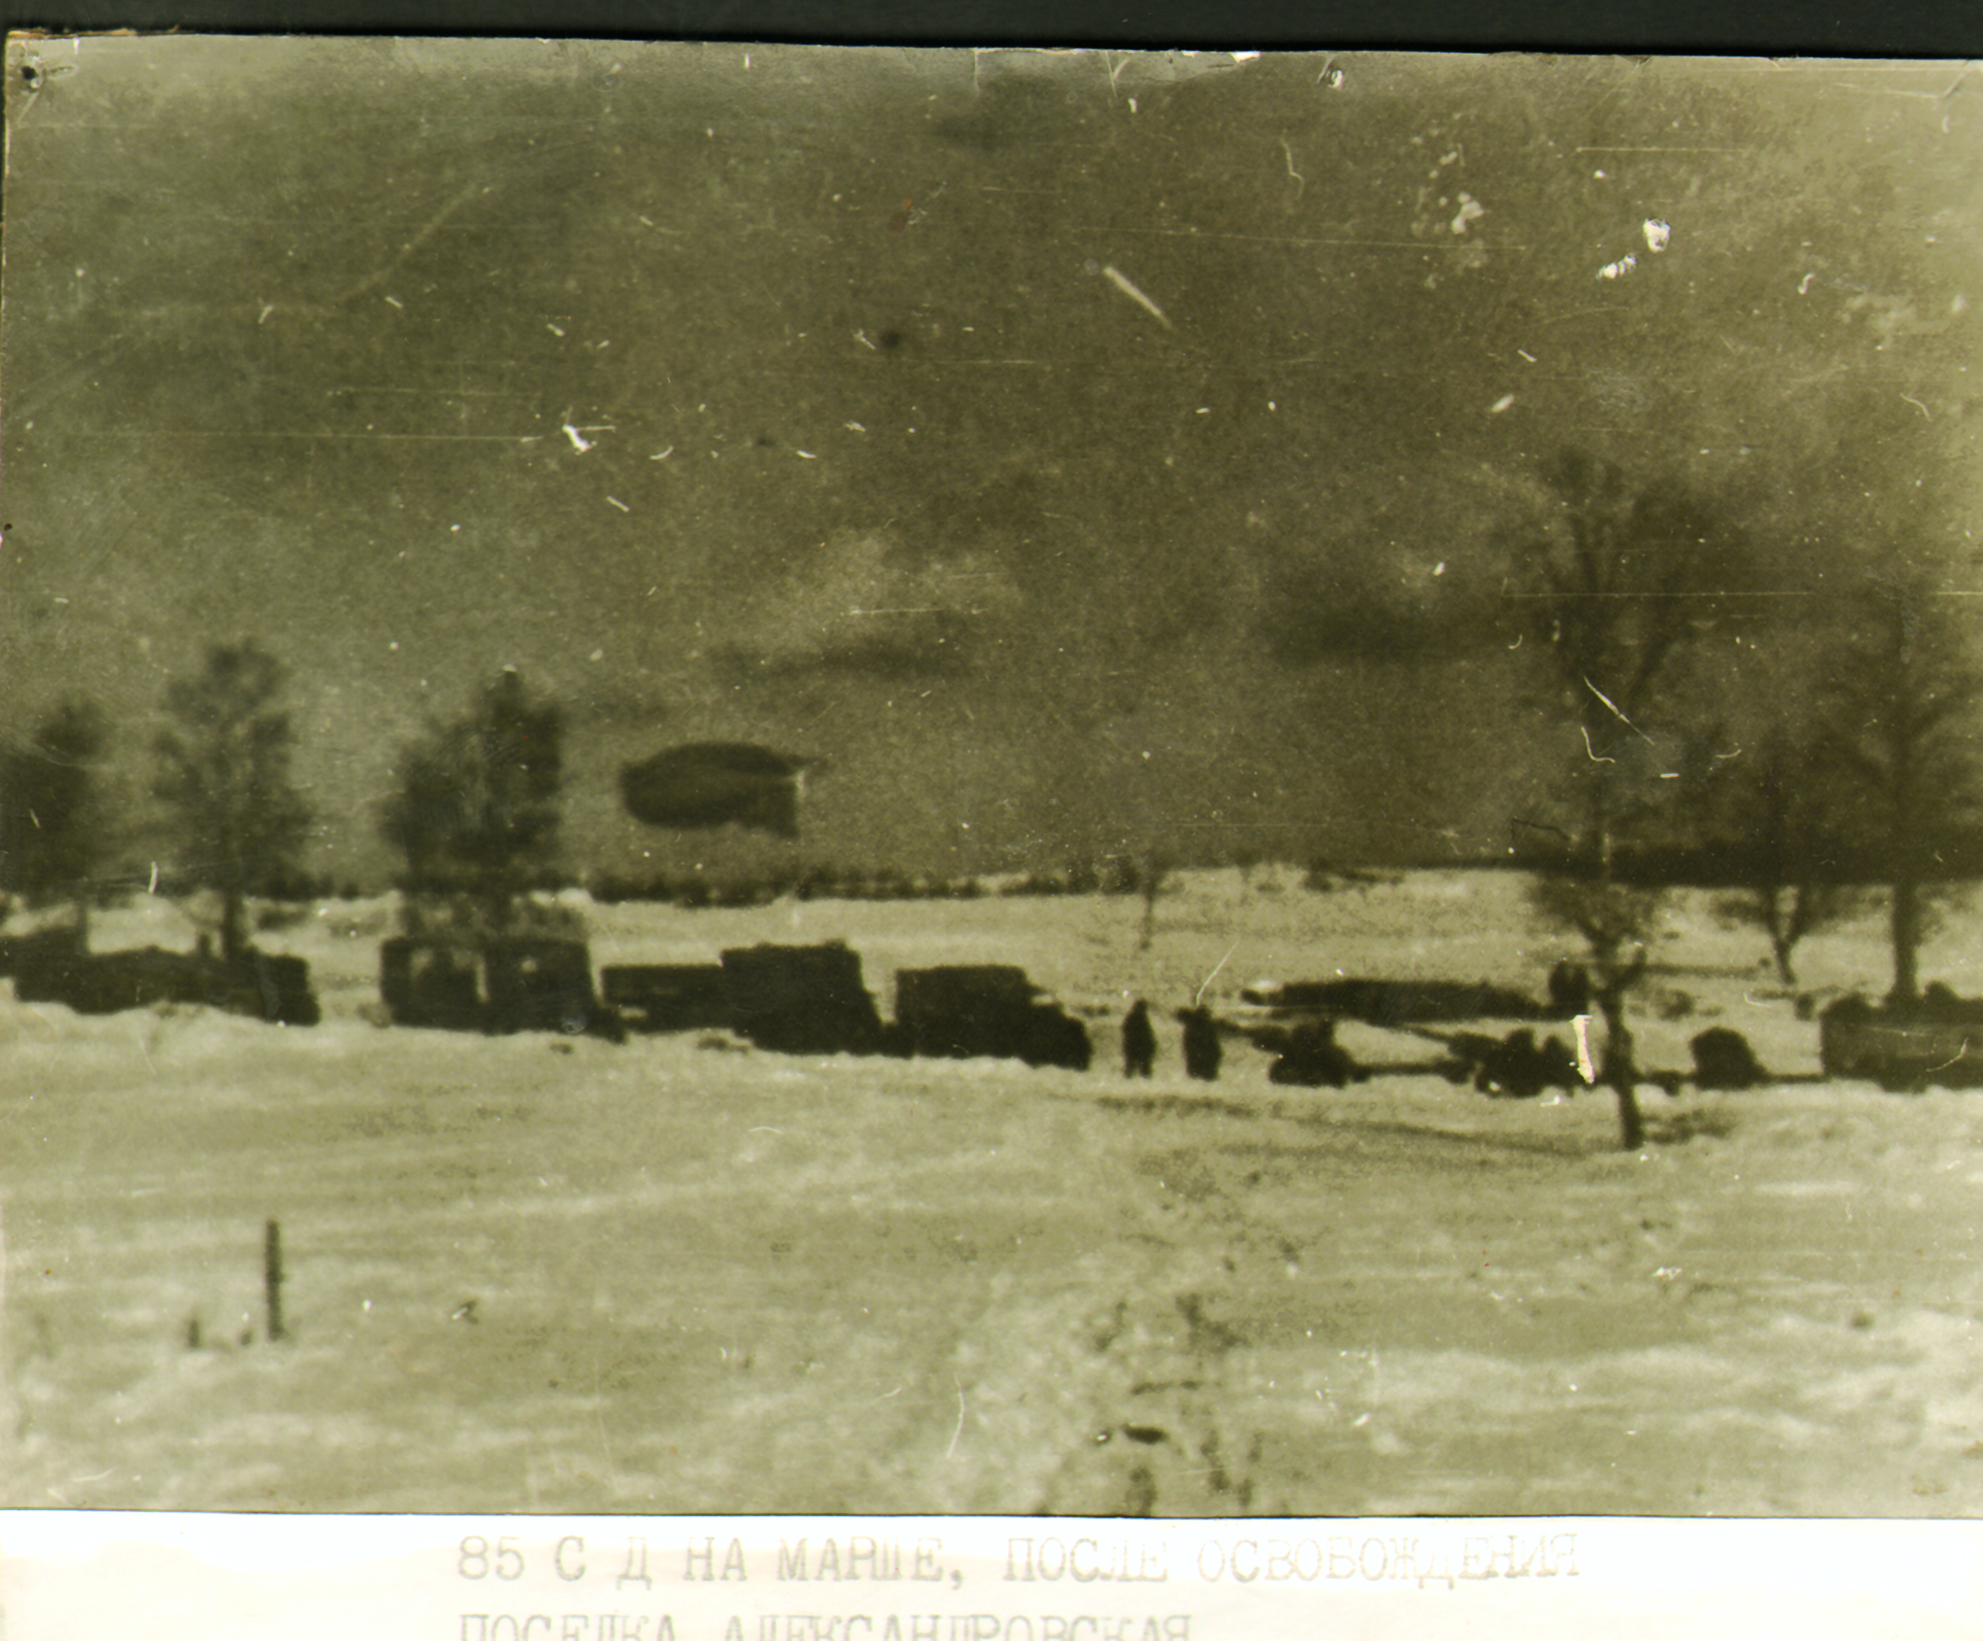
59-я стрелковая дивизия на марше после освобождения поселка Александровская

Slide 9
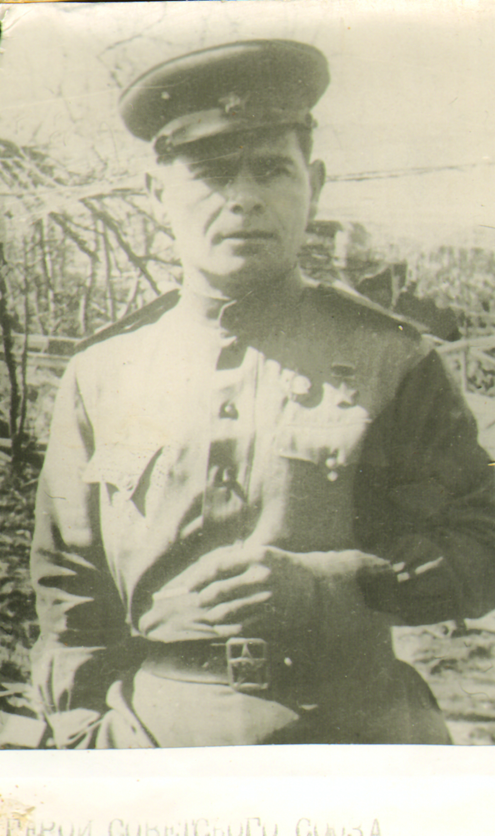
22-24 января 1944 года части 59-го СП под командованием полковника Краснокутского Е.М. участвуют в освобождении города Пушкина

Slide 10
«Краснокутская улица» посёлке Александровская г.Пушкина от Волхонского шоссе до Рехколовского шоссе в районе Новые места. Наименована 16 апреля 2010 г. в честь Героя Советского Союза Ефима Марковича Краснокутского (полковника, руководителя операции по освобождению поселка в 1944 г. во время Великой Отечественной войны.)

Slide 11
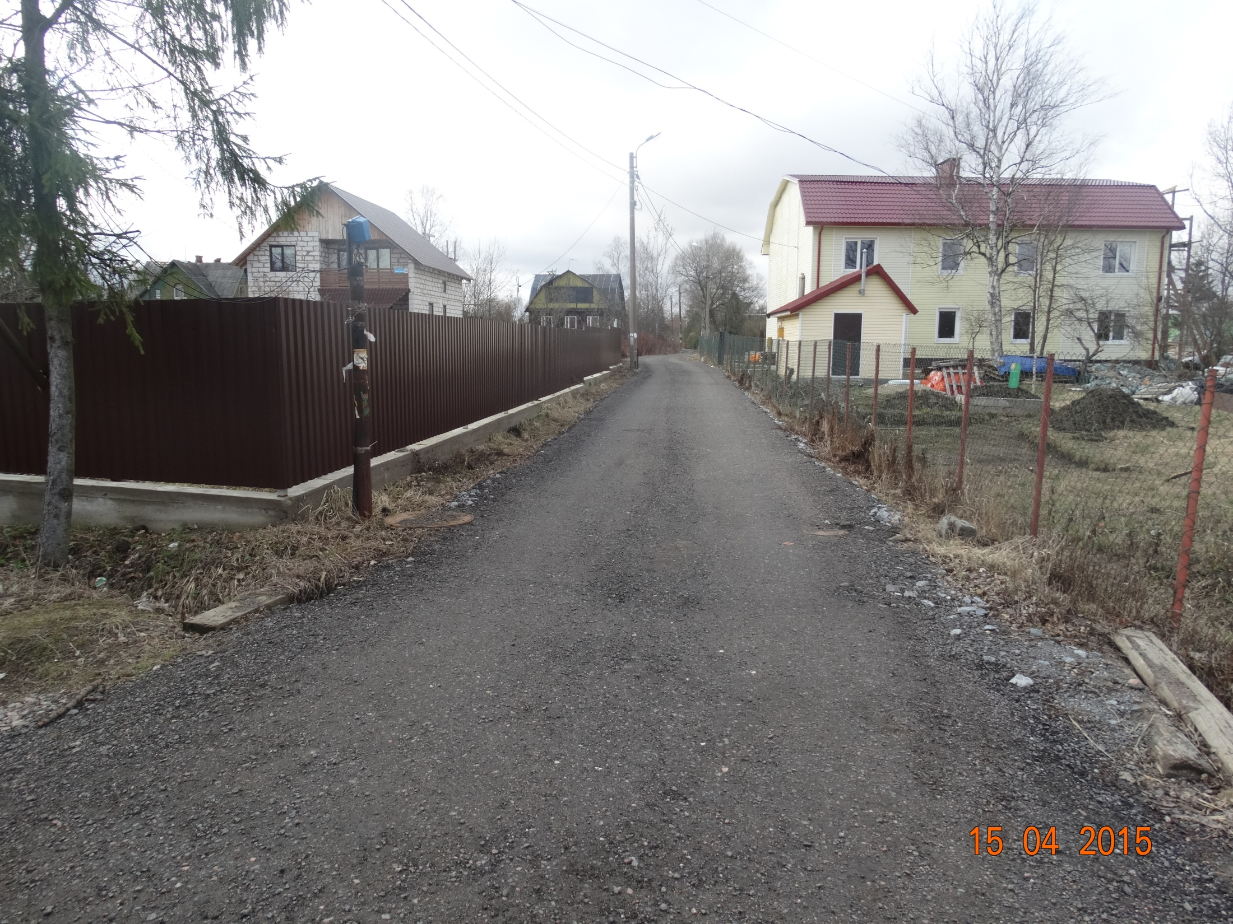

Slide 12
